Slide 1
Alta competitividad a un módico precio
Por:
EA5KA & EA4TX
IBERRADIO 2017

Slide 2
Presentación:
-Descripción de la estación por EA5KA
-Ubicación. Descripción del terreno.
-Sistema de energía
-Sistema de antenas de TX. Diseño y construcción
-Sistema de antenas de RX.
-Sistema de filtros
-Descripción del sistema de conmutación por EA4TX
-Sistema de RX
-Sistema de TX
-Gestión de Rotores
-Control de Stacks
-Interlock

Slide 3
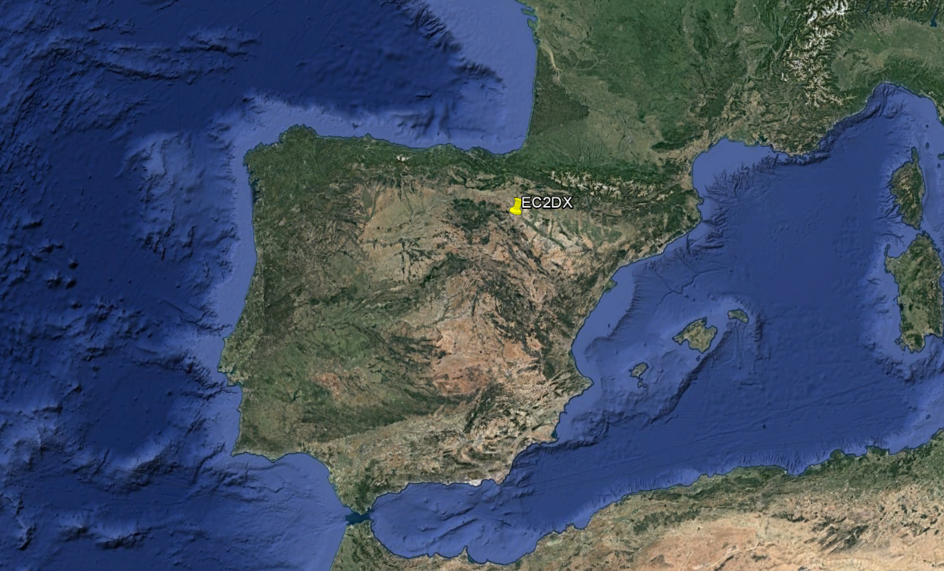
Ubicación:
-La estación EC2DX se encuentra situada en el término municipal de Corella (NA):

Slide 4
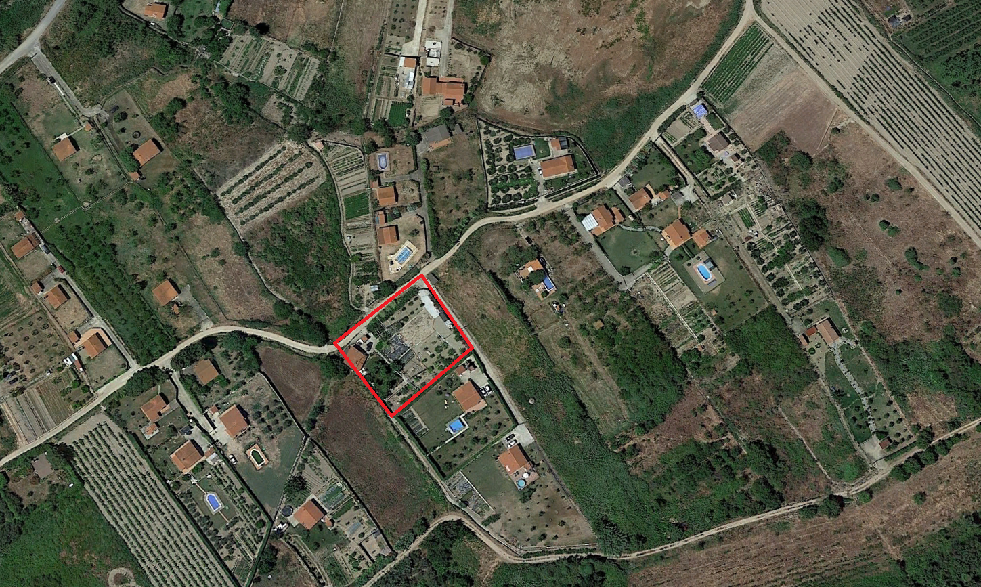
Ubicación:
-Situado a las afueras de Corella en un entorno rural.
-El terreno tiene una extensión de 2000 m2 y ASM de 310 m.
-Sin demasiados vecinos (ruido). Como se puede apreciar.
-Con el único inconveniente de no disponer de suministro eléctrico.

Slide 5
Sistema de energía:
-El sistema de energía en EC2DX viene suministrado por 3 sistemas diferentes:
1-Sistema de placas solares.
2-Sistema de grupo electrógeno “pequeño”
3-Sistema de grupo electrógeno “grande”

Slide 6
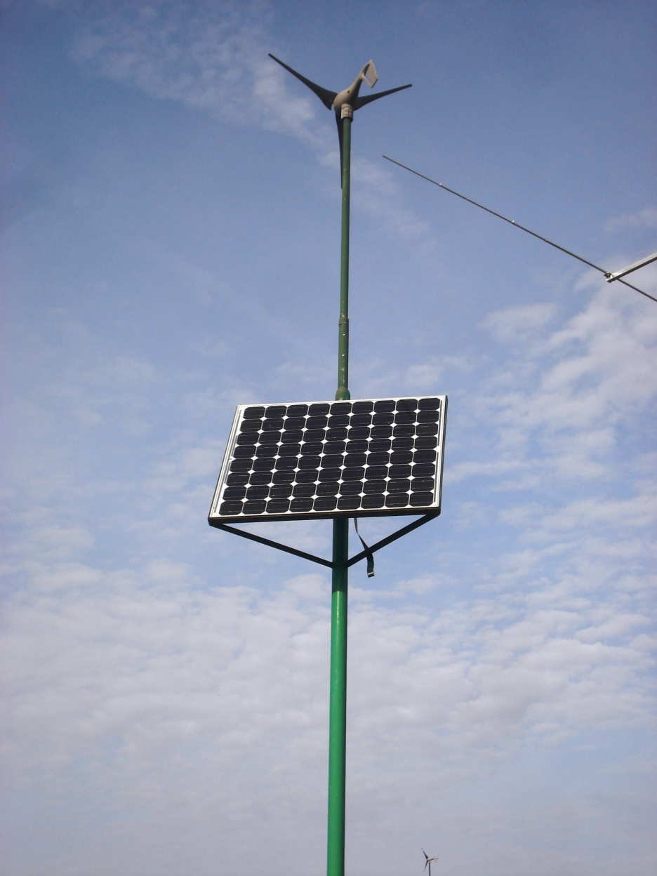
Sistema de placas solares:
-El sistema de placas solares se utiliza para la alimentación básica de la casa.
-Tiene una potencia de 1500 W que permiten el uso de algún equipo con 100 W y/o de algún ordenador.

Slide 7
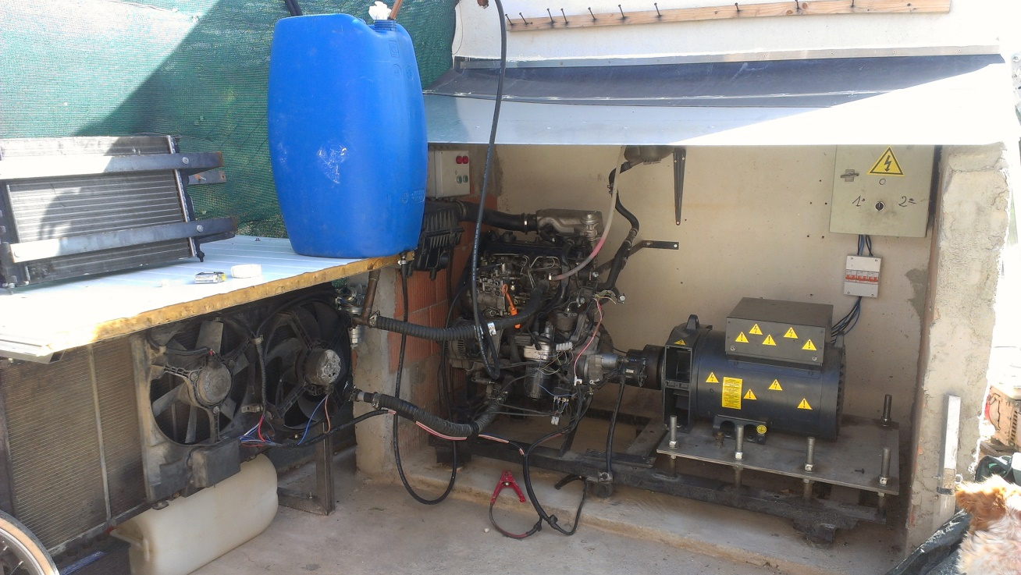
Grupo electrógeno “pequeño”:
-El grupo electrógeno pequeño permite el uso de 1 o 2 amplificadores con 1000 W.
-Fabricado de forma “casera” con un motor de coche del grupo VAG.
-Con un alternador de 20 KVA’s.

Slide 8
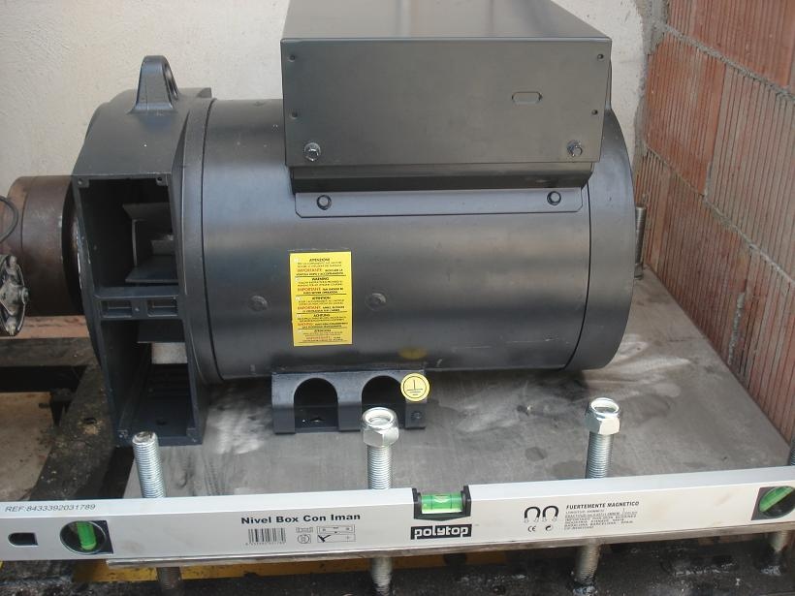
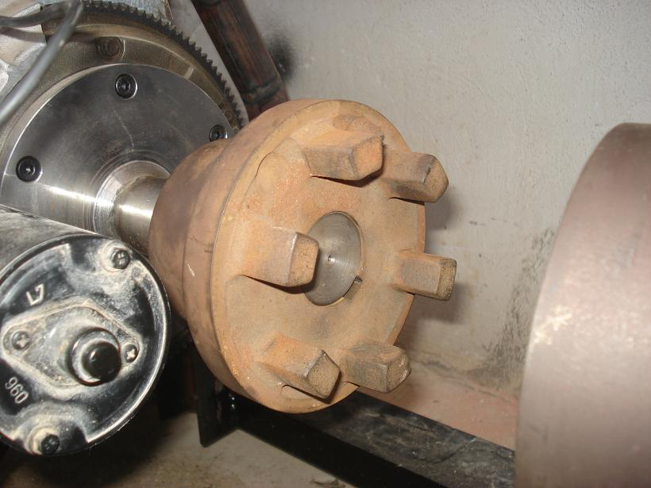
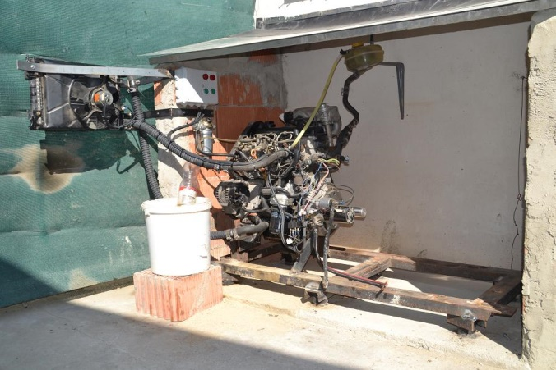
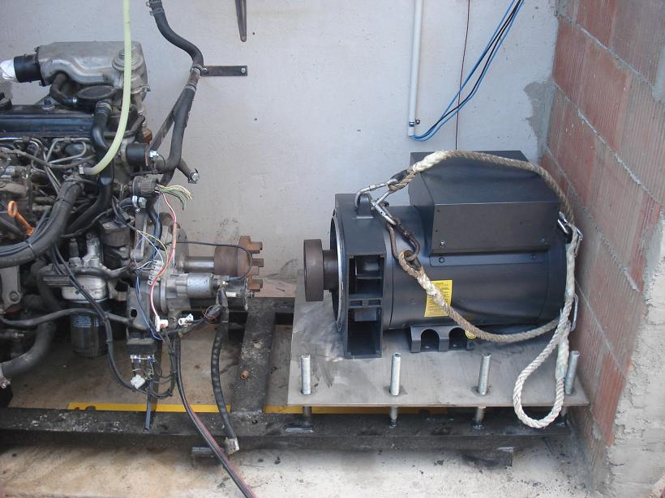
Grupo electrógeno “pequeño”:

Slide 9
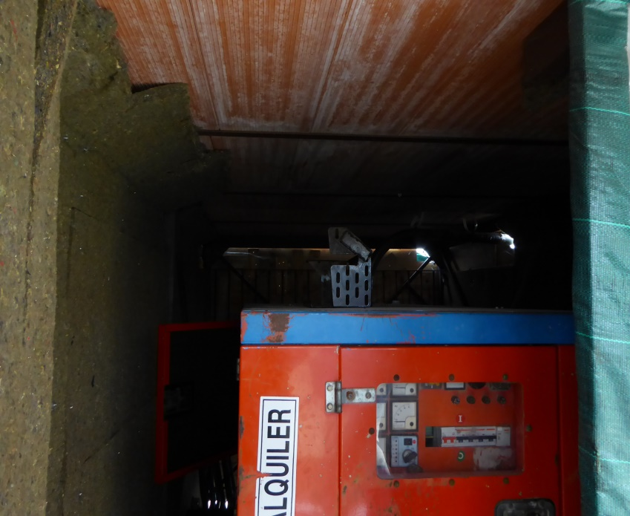
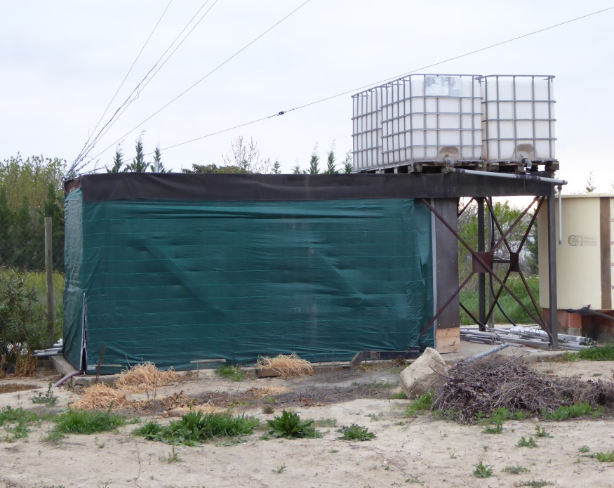
Grupo electrógeno “grande”:
-Al crecer las necesidades de entornos MULTI-OP el grupo pequeño no era capaz de suministrar la potencia necesaria para mantener toda la estación en marcha.
-Surge la necesidad de buscar un grupo electrógeno mayor.
-En este caso de 40 KVA’s.
-Instalado en el interior de una caseta insonorizada con el fin de no molestar durante los concursos.

Slide 10
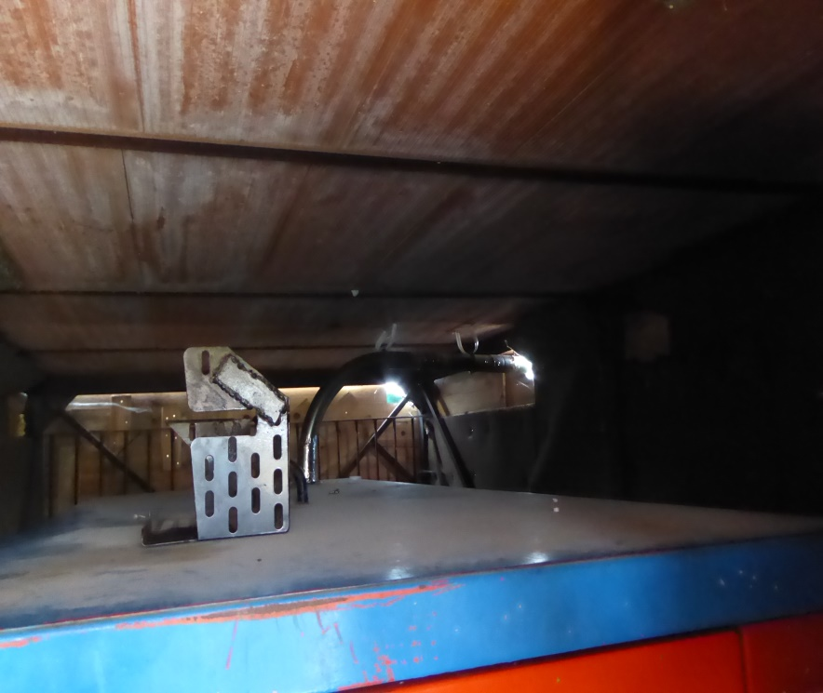
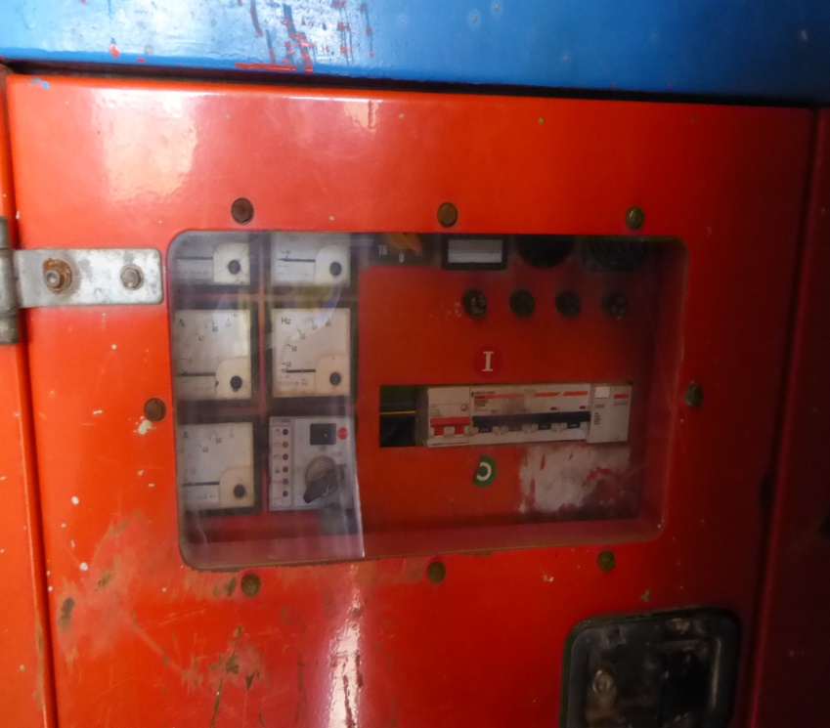
Grupo electrógeno “grande”:
-El grupo dispone de arranque automático desde el cuarto de radio.
-Con indicaciones de nivel de gasoil, temperatura de agua y temperatura de aceite.

Slide 11
Sistema de antenas de TX:
-TODAS las antenas de EC2DX son de diseño y construcción propia.
-Para el diseño de las antenas se ha utilizado siempre el Software MMANA, conocido por muchos. Software libre.
-La estación cuenta con 4 torres, dos auto-construidas y dos comerciales.
-Para la construcción de las antenas se han utilizado componentes y herramientas básicas, teniendo que recurrir en pocas ocasiones a mecanizados más complejos, más que nada por ahorro de tiempo en la fabricación. Como puede ser el caso de alguna bobina.

Slide 12
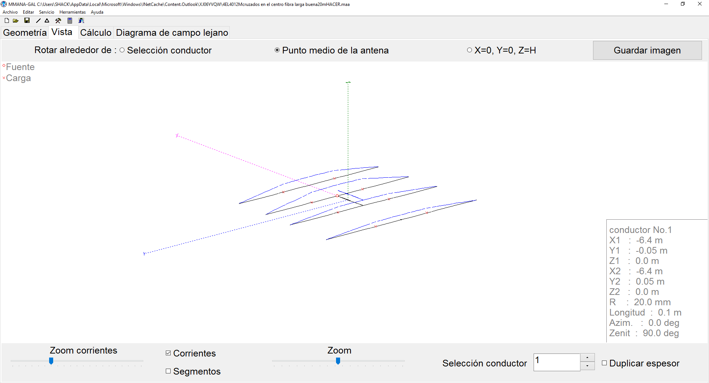
Mmana diseño antenas de TX:

Slide 13
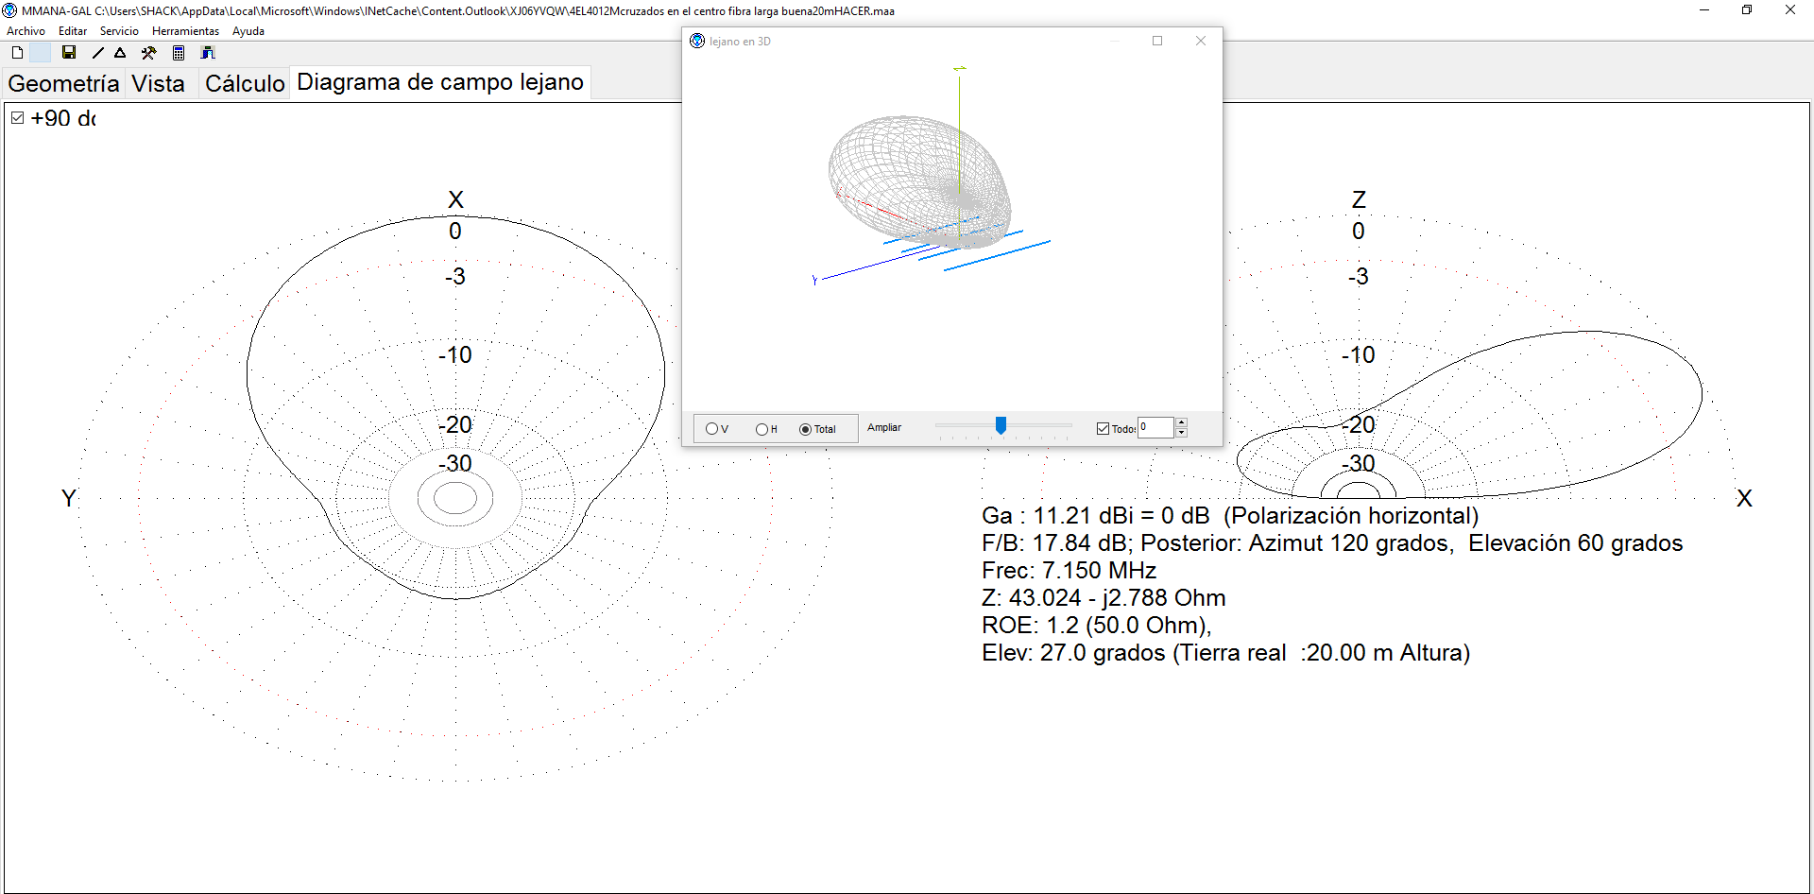
Mmana diseño antenas de TX:

Slide 14
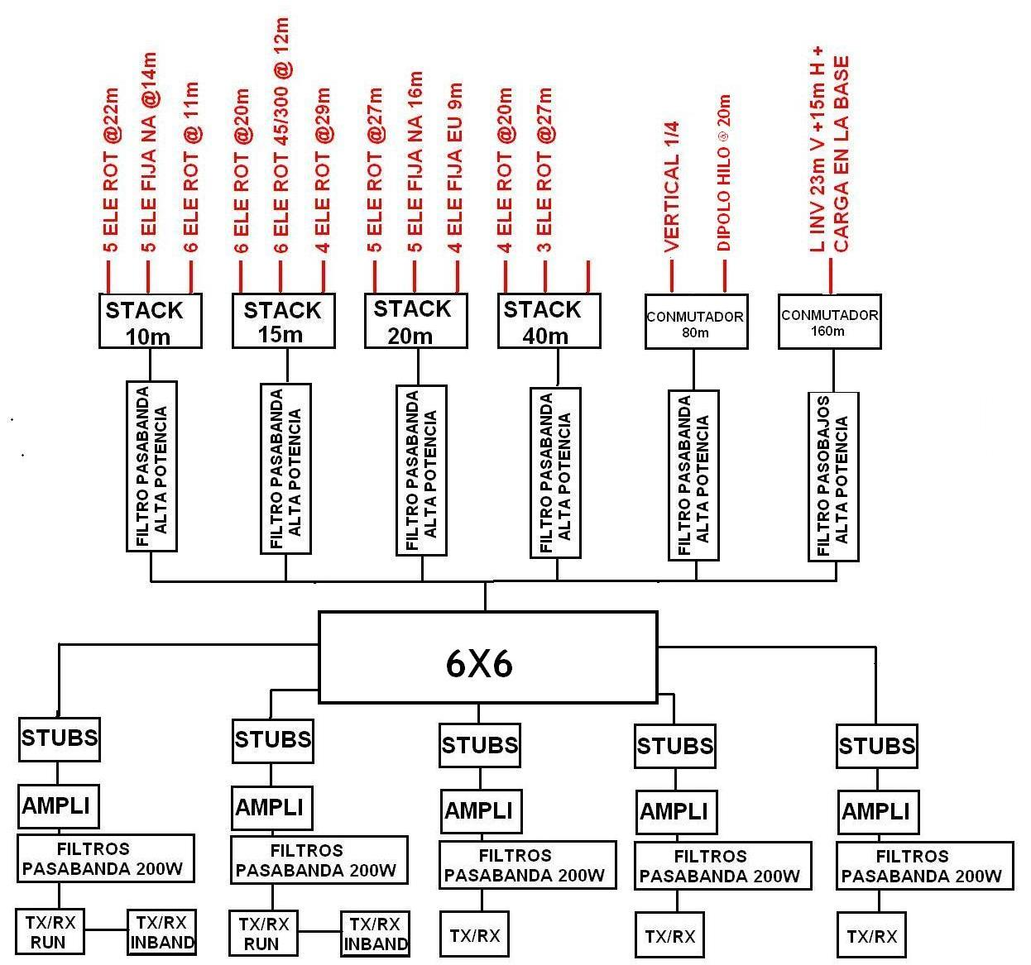
Sistema de antenas de TX:

Slide 15
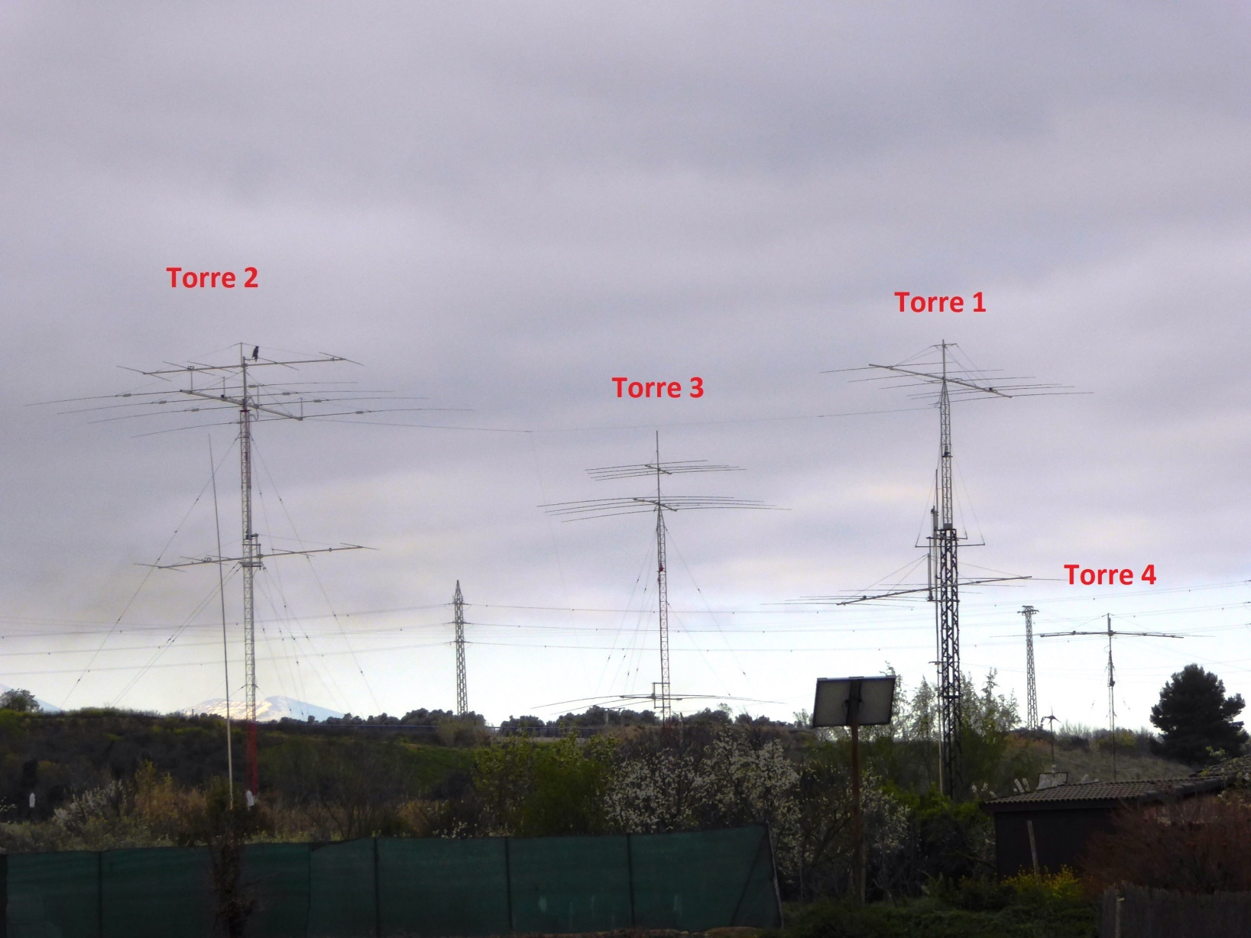
Panorámica de antenas de TX:

Slide 16
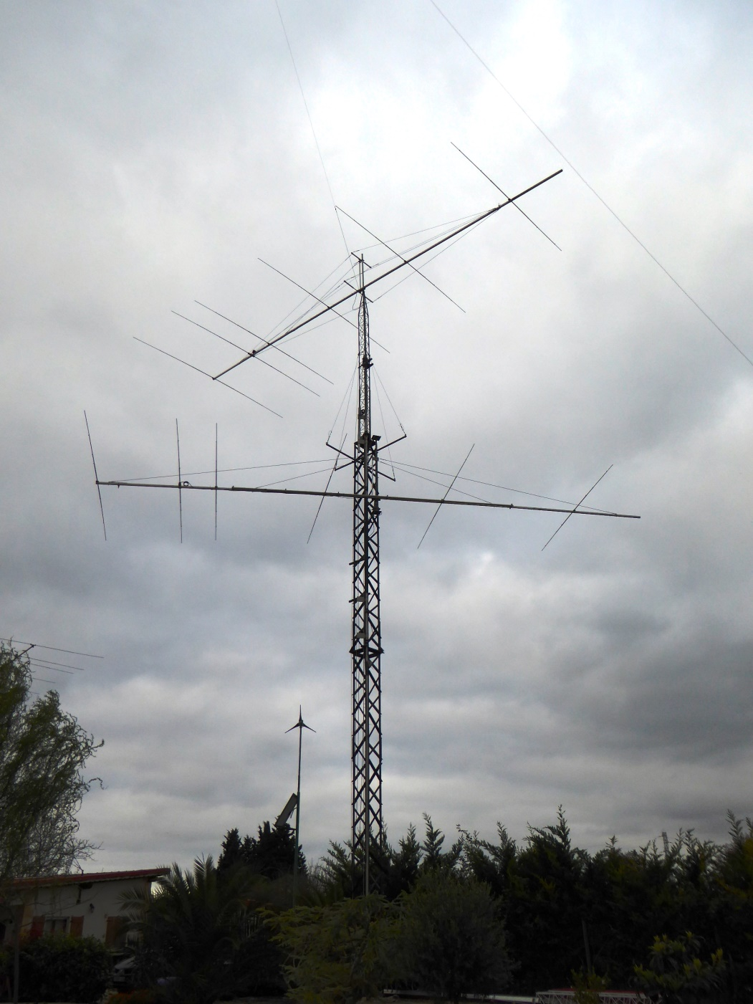
Torre 1 – stack de 21 mhz:
-Torre de 20 m de altura.
-6 elementos @20 m rotativa
-6 elementos @12 m rotativa desde 45º a 300º.

Slide 17
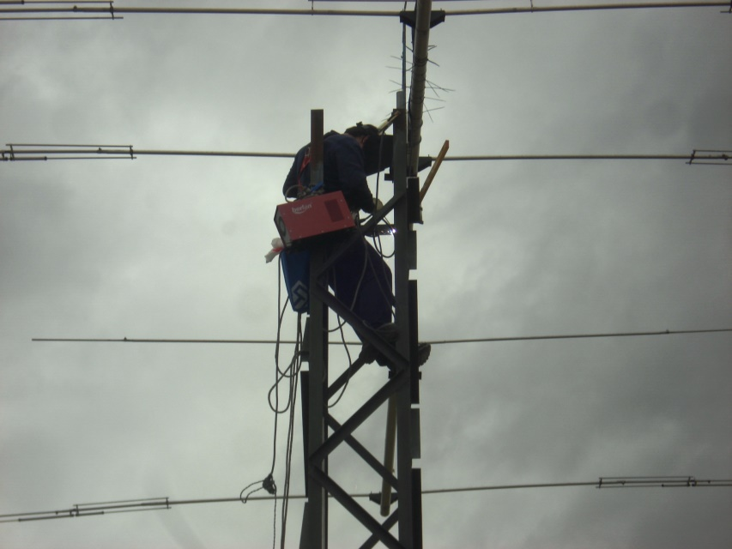
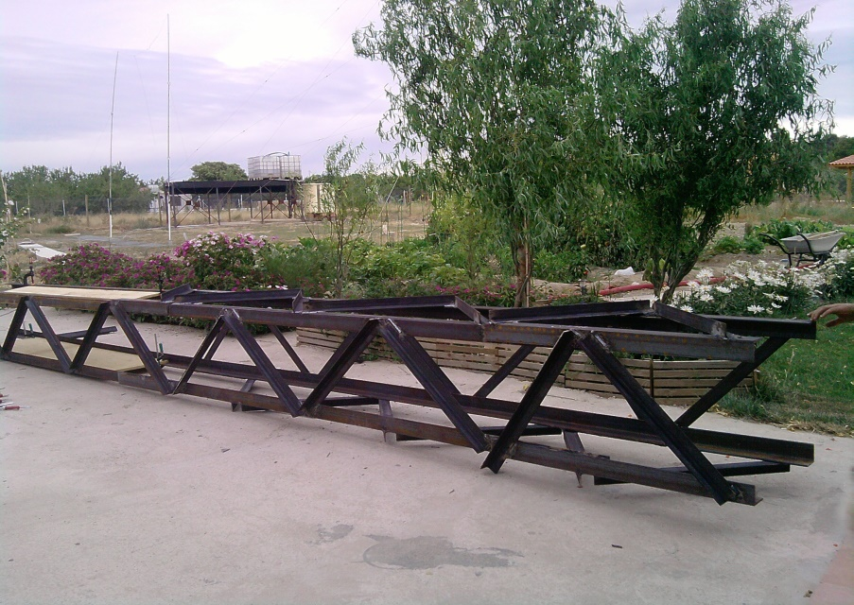
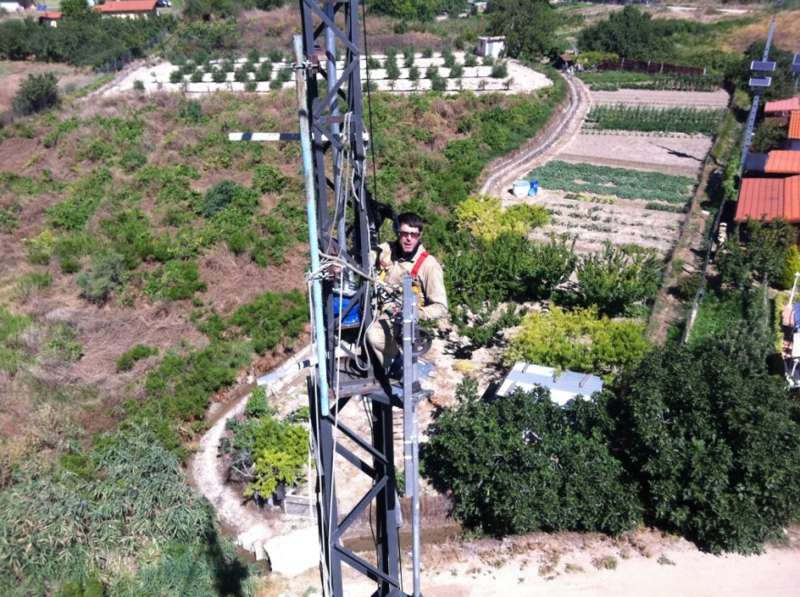
Torre 1 – stack de 21 mhz:

Slide 18
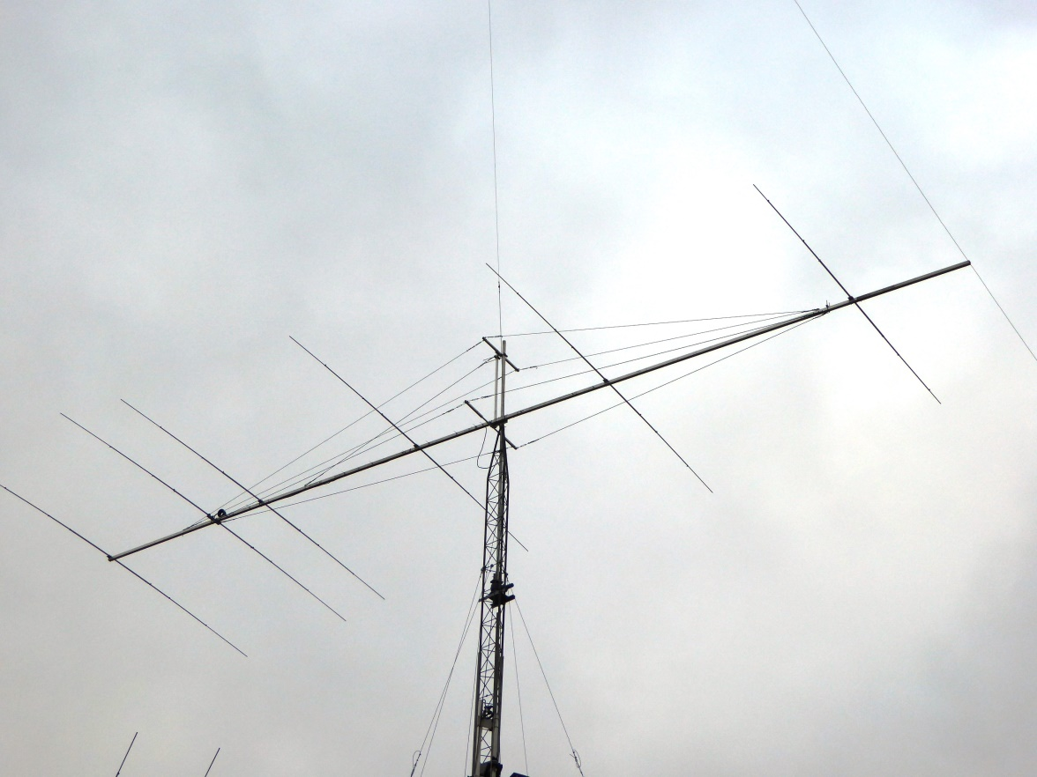
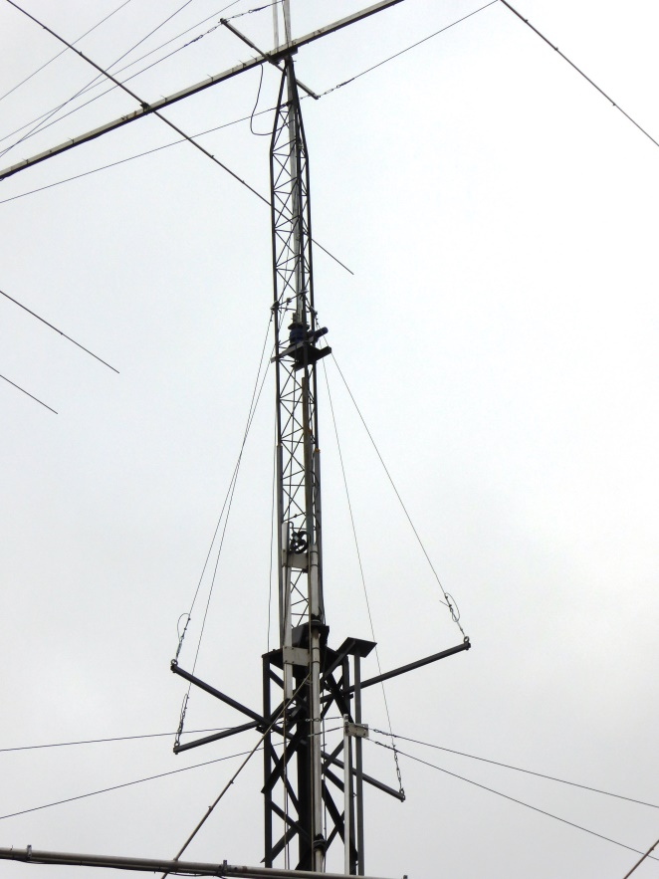
Torre 1 – stack de 21 mhz:

Slide 19
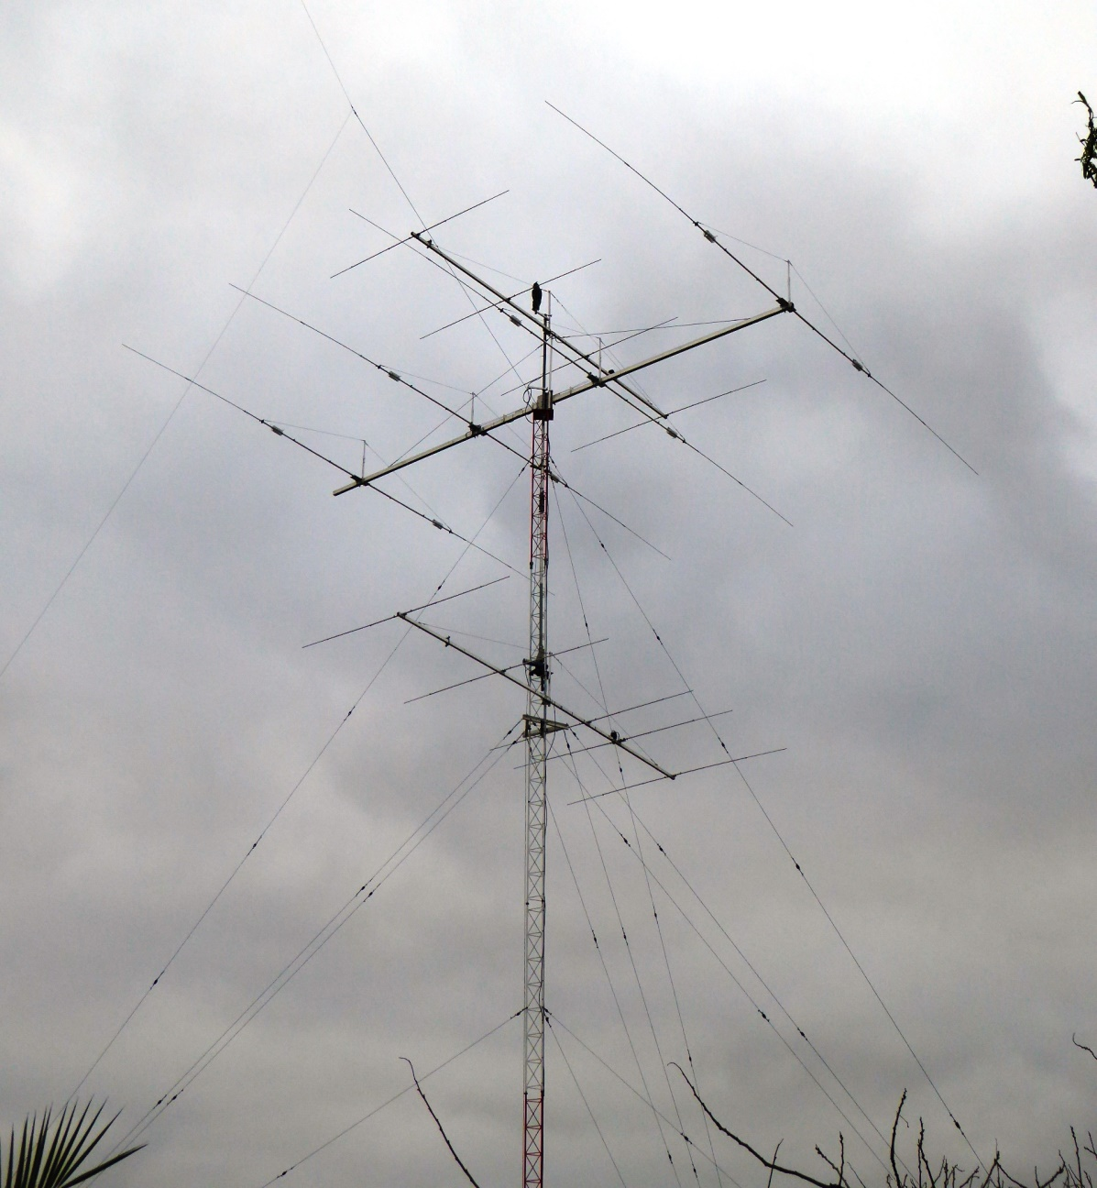
Torre 2 – stack 28 mhz y 7 mhz:
-Torre de 20 m de altura.
-4 elementos @20 m rotativa
para 7 Mhz, con doble elemento excitado y fabricación aluminio-carbono.
-5 elementos @22 m rotativa para 28 Mhz.
-5 elementos @14 m fija NA.

Slide 20
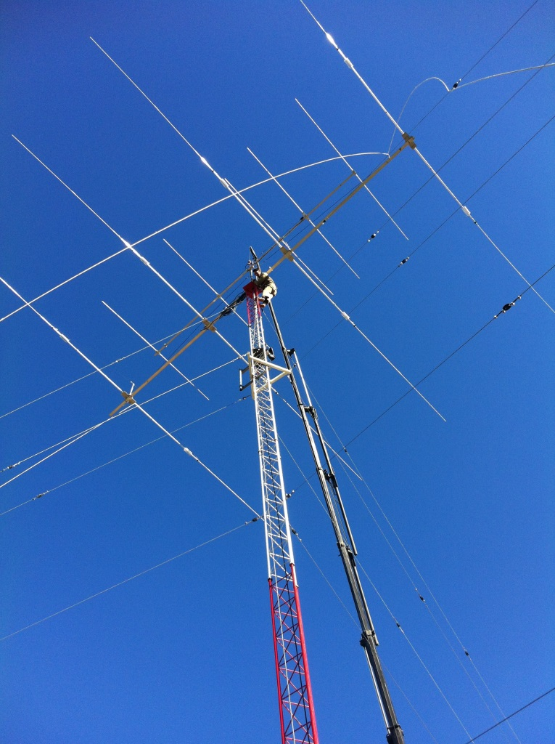
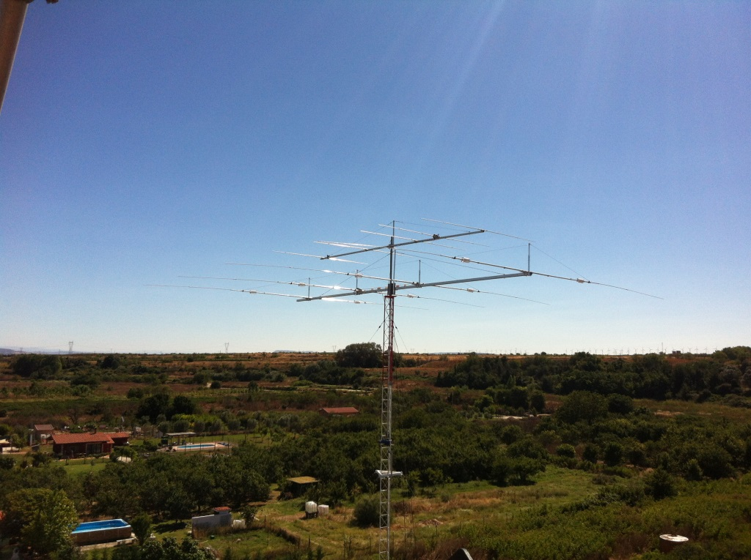
Torre 2 – stack 28 mhz y 7 mhz:

Slide 21
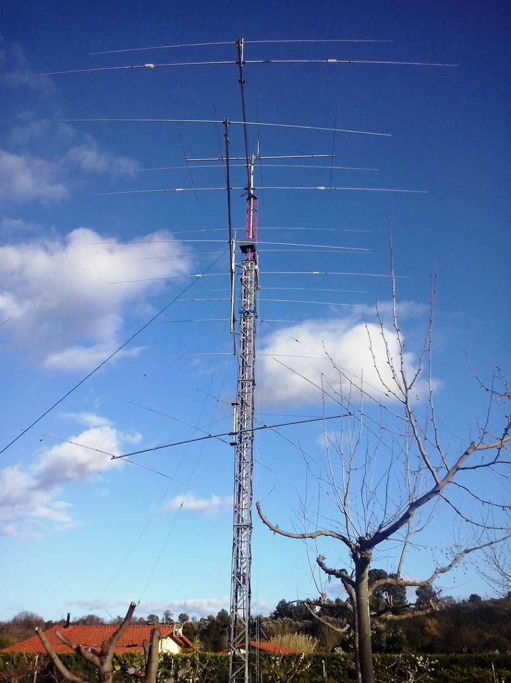
Torre 3 – stack 14 mhz y 7 mhz:
-Torre telescópica de 2 tramos de 27 m de altura.
-Antena combinada de 5 elementos 14 Mhz y 3 elementos para 7 Mhz @27 m rotativa, con alimentaciones independientes.
- 5 elementos @16m fija NA para 14Mhz
-4 elementos @29 m rotativa para 21 Mhz.
-4 elementos @9 m fija EU.
(Foto torre plegada)

Slide 22
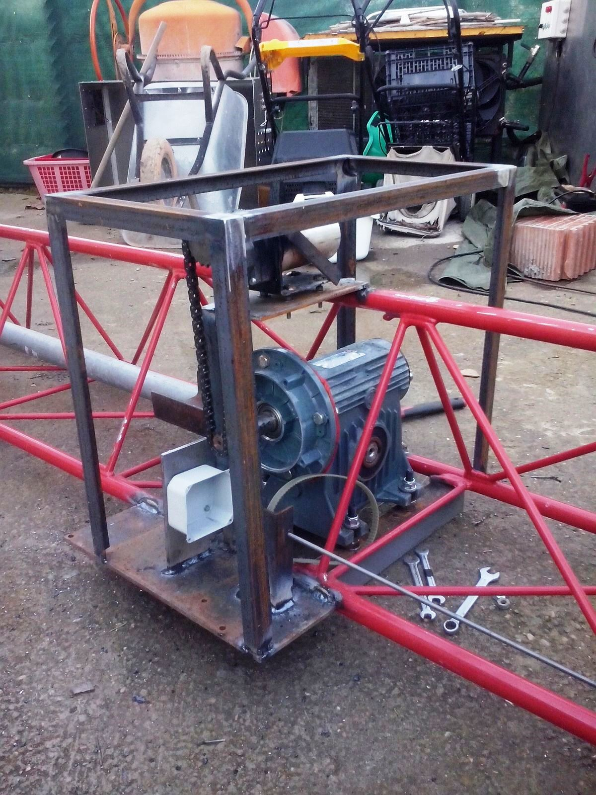
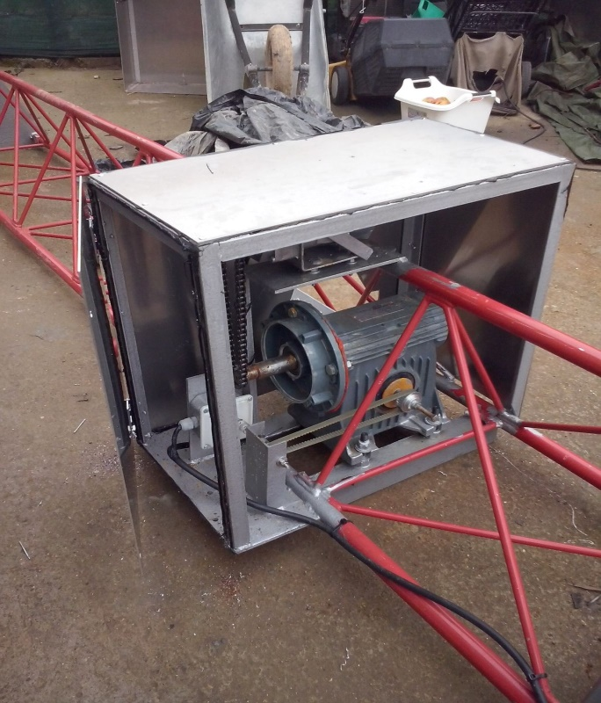
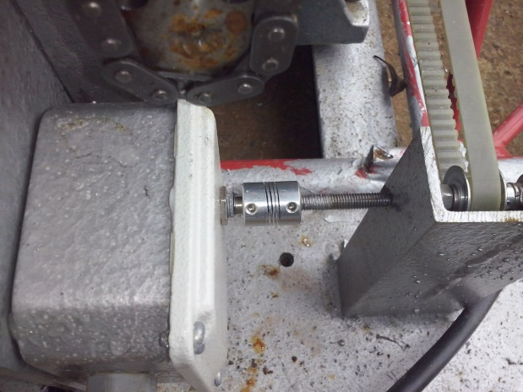
Torre 3 – stack 14 mhz y 7 mhz:
Potenciómetro posición
Construcción de rotor

Slide 23
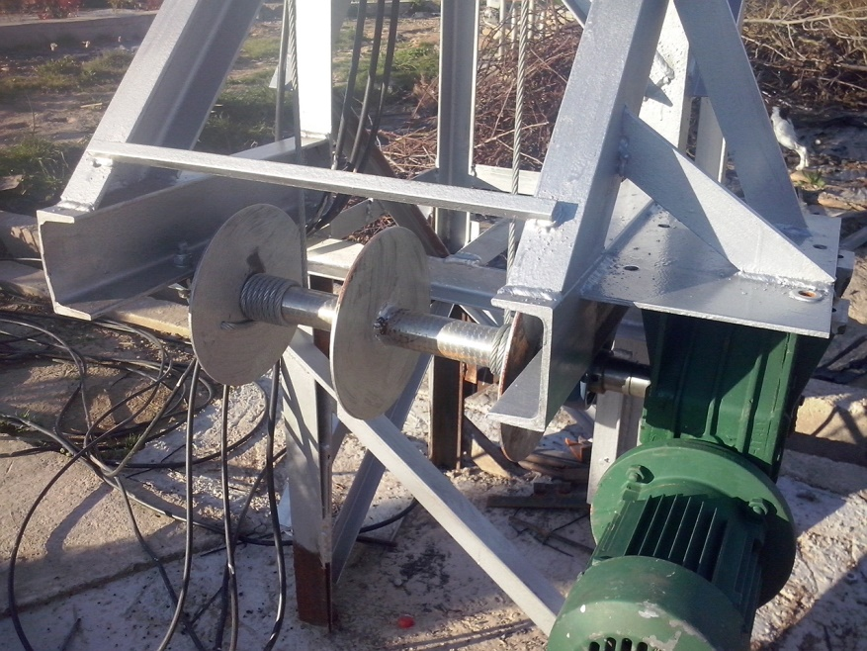
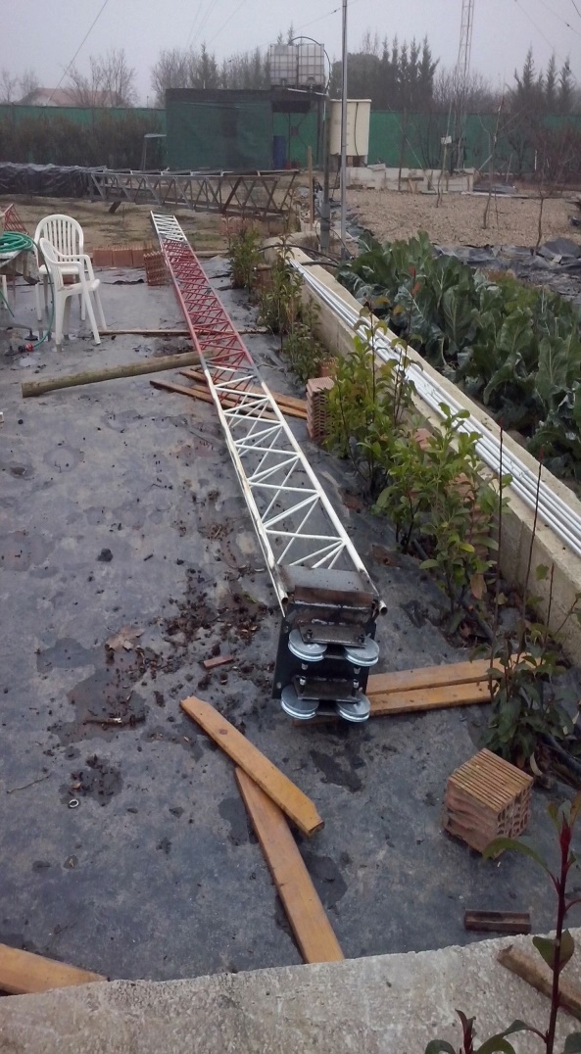
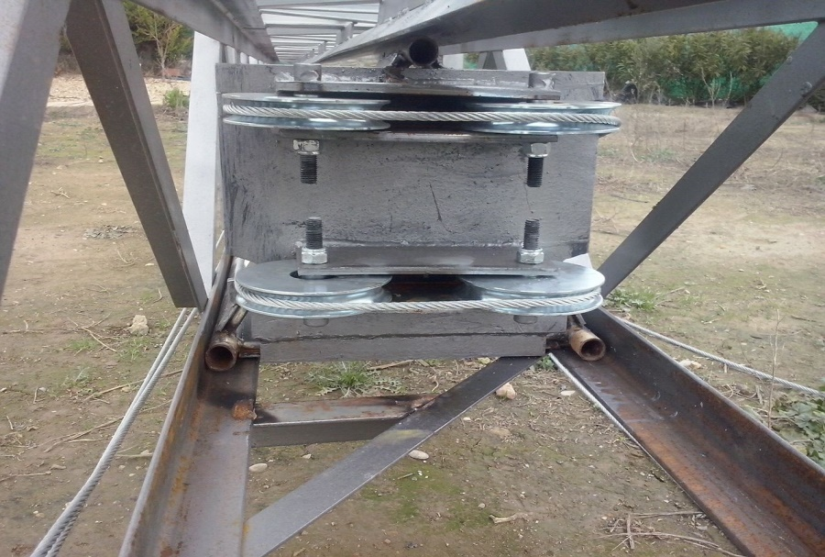
Torre 3 – stack 14 mhz y 7 mhz:

Slide 24
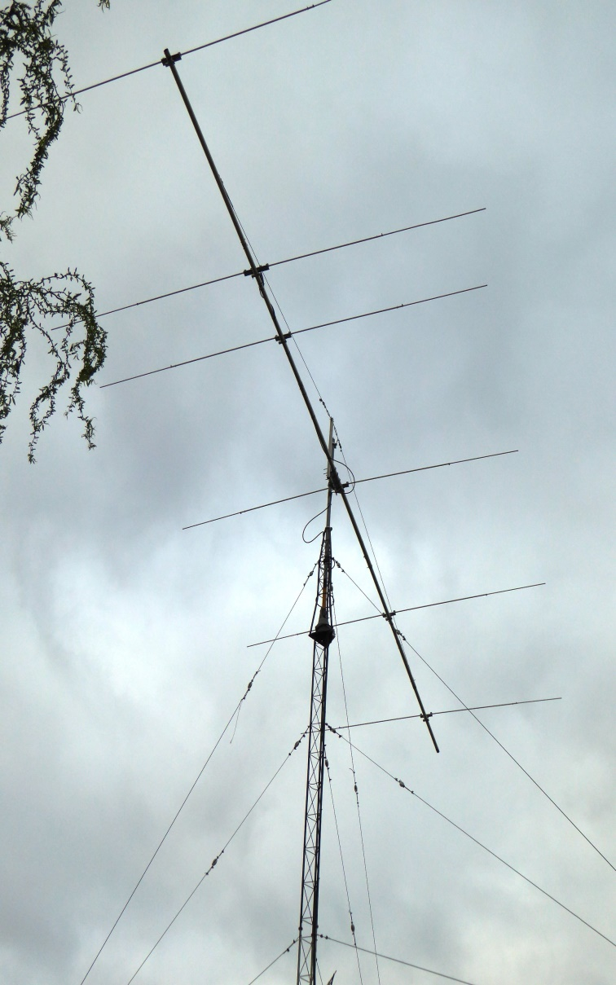
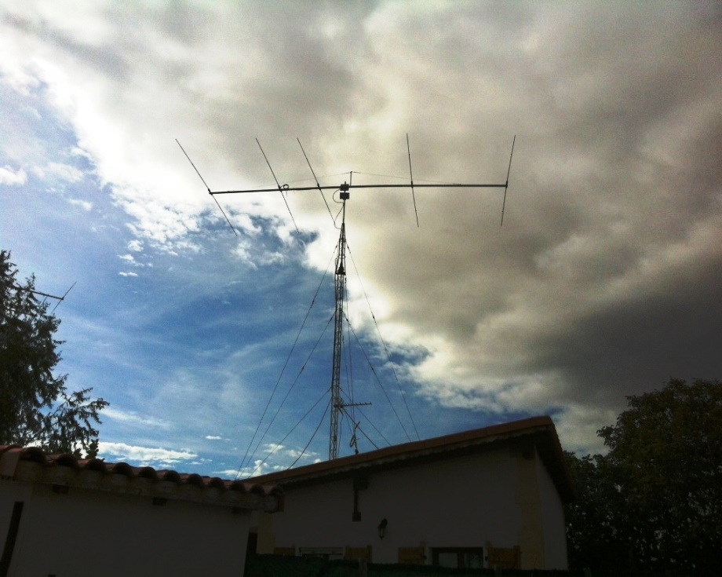
Torre 4 – Antena de 28 mhz:
-Torre de 7,5 m de altura situada sobre la casa. Es decir antena a unos @11 m.
-Antena de 6 elementos 28Mhz.

Slide 25
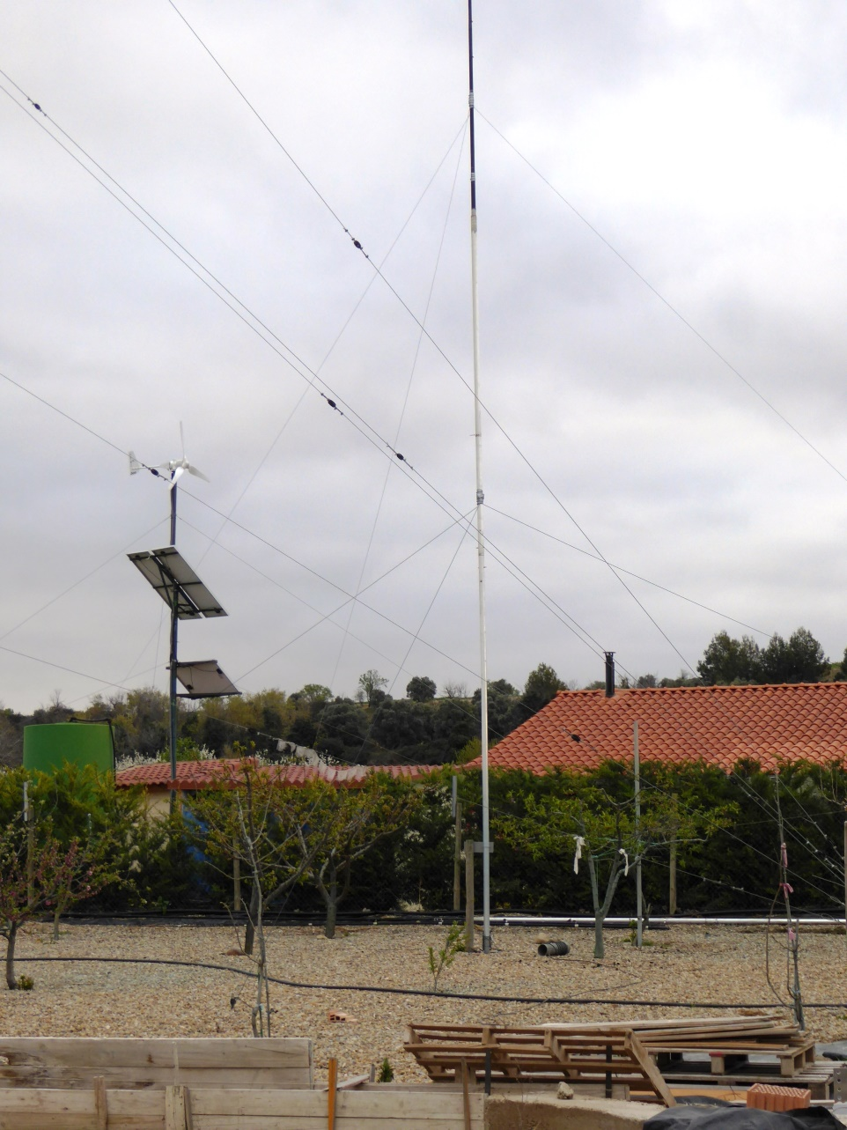
Sistema de 3.5/3.8 Mhz:
-Dos antenas.
-Antena vertical ¼ onda fabricada en aluminio y fibra de vidrio. Con malla electro-soldada y radiales por toda la propiedad como contra-antena.
-Dipolo de ½ onda.
-Ambas antenas conectadas a un conmutador remoto.
-La antena vertical se pre-ajusta para SSB o CW dependiendo el concurso. El dipolo cubre toda la banda.

Slide 26
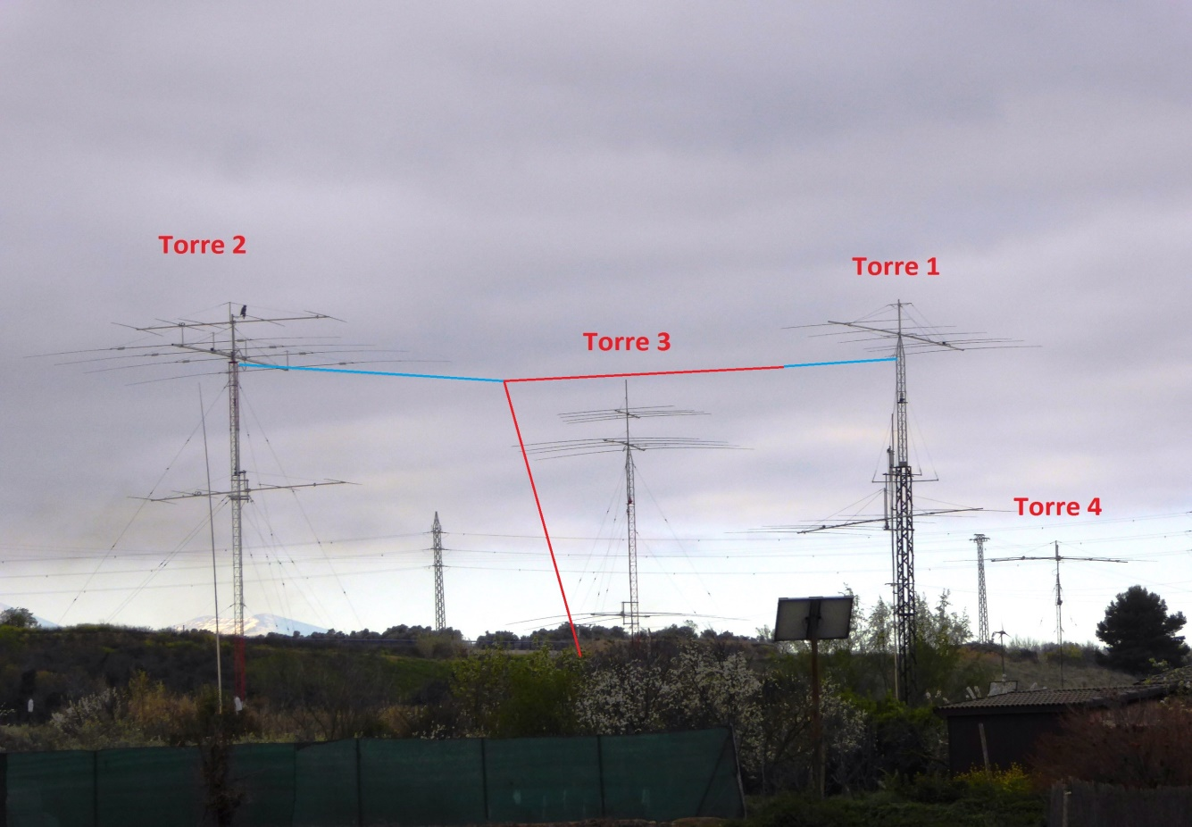
Sistema de 1.8 Mhz:
-L invertida con 23 m de componente vertical y 15 m de componente horizontal.
-Colocada entre las torres 1 y 2.
-Sistema de ajuste remoto de sintonía de 5 posiciones.
-Sistema de malla electro-soldada y radiales como contra-antena.

Slide 27
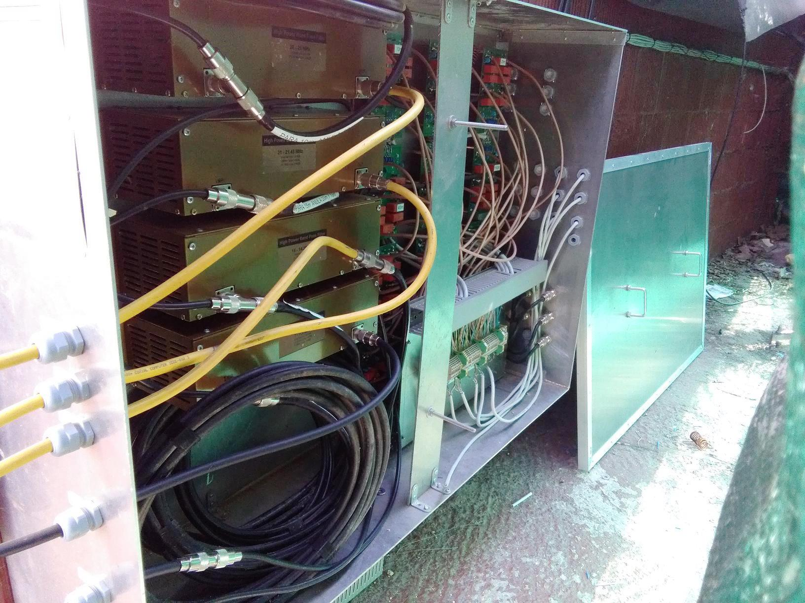
Sistema conmutación antenas tx, filtros y “stubs”:
-Sistema de conmutación 6x6.
-Sistema de filtros 4O3A con “stubs” para mejorar aislamiento.
-Controlado por sistema EA4TX fabricado para la ocasión.

Slide 28
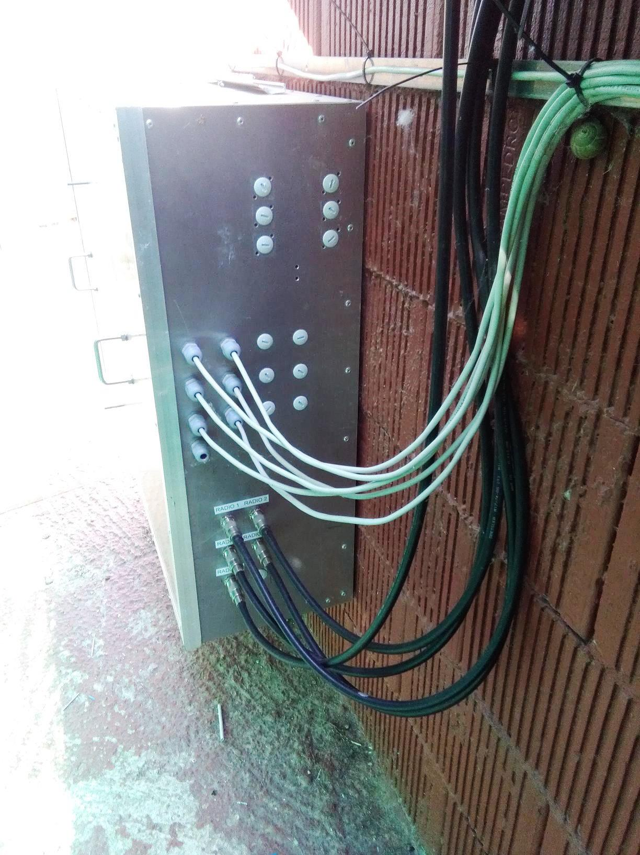
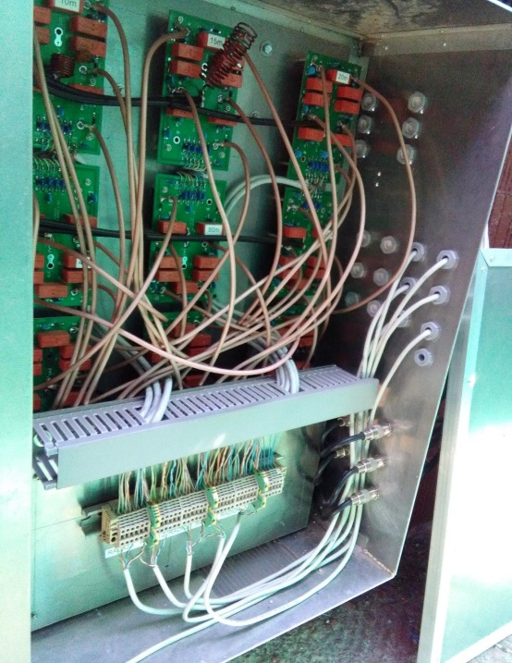
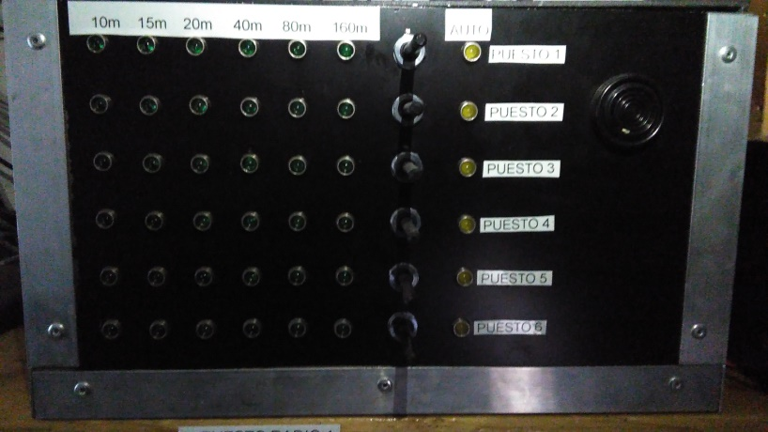
Sistema conmutación antenas tx, filtros y stubs:
(Detalle interior armario)
(Detalle armario instalado en la parte exterior del cuarto de radio)
(Caja de control 6x6 EA4TX)

Slide 29
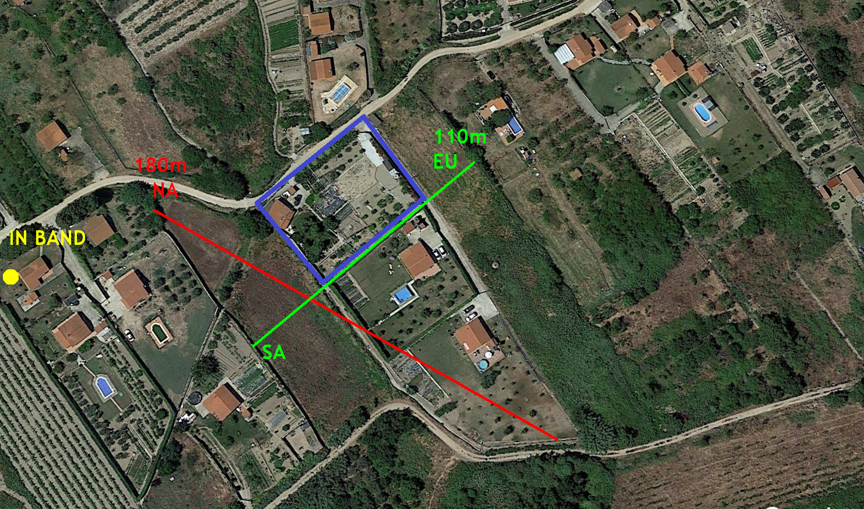
Sistema de antenas de RX:
Panorámica

Slide 30
Sistema de antenas de RX:
-El sistema de antenas de RX consta de 3 antenas:
-Beverage de 110 m bi-dirección EU/SA.
-Beverage de 180 m dirección NA.
-Antena IN-BAND, vertical activa, situada a 150 m de la estación.

Slide 31
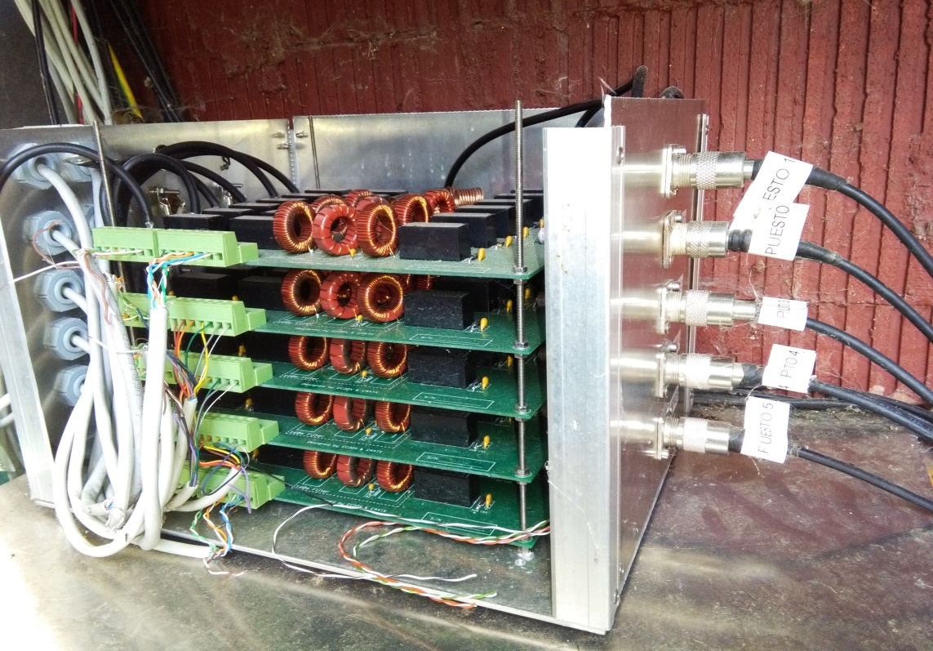
Sistema de antenas de RX:
-Con sistema de filtros para 10/15/20/ 40/80/160m de selección automática.
-Sistema de RX seleccionable desde 5 puestos.
-Mandos de control cortesía de CT1ILT. Pantalla táctil.

Slide 32
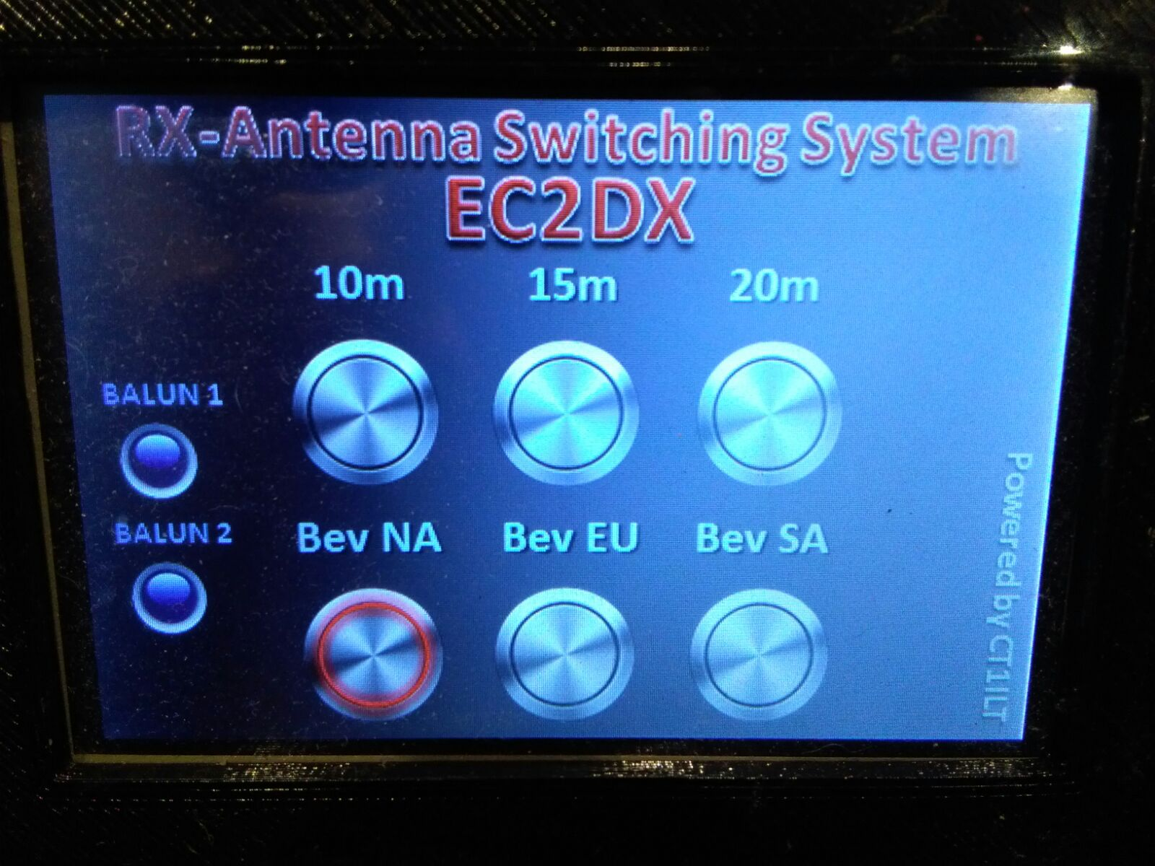
Mandos de control táctiles:
-Mandos de control cortesía de CT1ILT. Pantalla táctil.
-Permiten seleccionar entre las 2 BV y 3 direcciones y la antena IN-BAND, dependiendo la banda donde estemos trabajando.
-Los balun´s se seleccionan de forma automática.

Slide 33
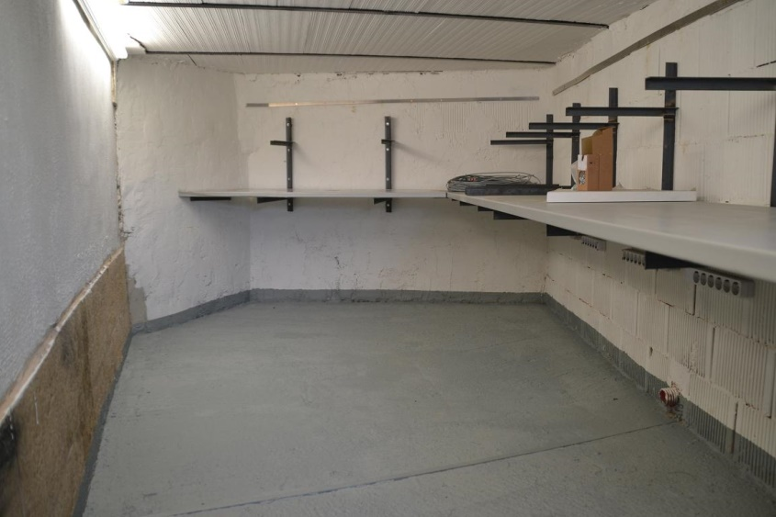
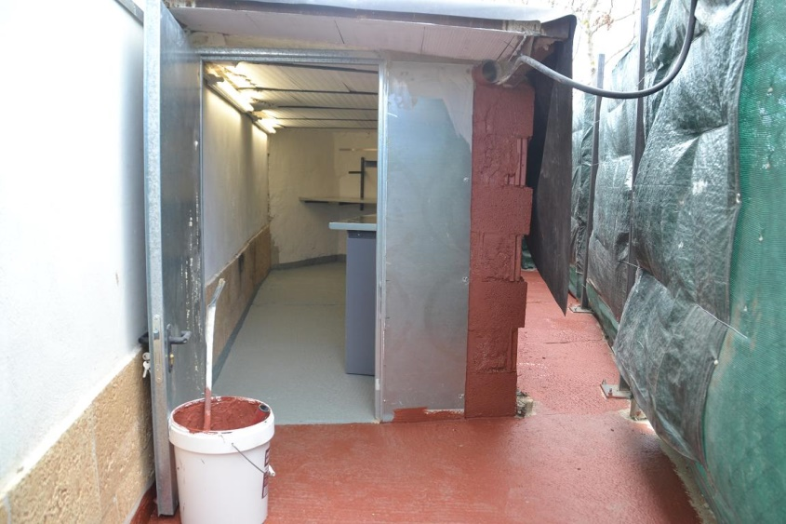
Cuarto de radio:
-Cuarto de radio pequeño en el exterior de la casa.
-Con 6 puestos de operación.
-Altura de 1,50 m, con lo cual hay que tener cuidado al levantarse.

Slide 34
RESUMEN:
-Como habéis podido observar la mayoría de hardware es posible fabricarlo por nosotros mismos, con pocos medios mecánicos y unos pocos conocimientos.
-No hace falta hacer una gran inversión económica para disponer de una estación competitiva.
-Hoy en día hay mucha información en Internet para la fabricación de la mayoría de elementos que componen una estación de concursos.
-En caso de necesitar información no dudéis en consultar al equipo de EC2DX!

Slide 35
AGRADECIMIENTOS:
Operadores en EC2DX:
EA1AK EA1SA EA1AP EA1WH EC1KR EB1RL EA2ABI EA2EA EA2ET EA2OT
EA2NS EA2AAZ EA2AZ EA2BNU EA2LU EA2DPA EA2KU EA2CW EA2RY EA2CCG
EA2AOS EA2AOO EA2DK EA2KR EALMI EA2DT EA2OK EA2PA EA2WX EB2AM
EB2RA EA3AKA EA3AKY EA3NT EA3OR EA3GAS EA3CI EA3GX EA3ALZ EA3AVV
EA3HJC EB3CW EA4KR EA4KD EA4TX EA4AOC EA4CWN EC4TA EA5DY EA5KA
EA5GX EA5MON EA5BY EA5AFP EA5KY EA5AER EA5HUS EA5BZ EA5RM EC5AN EA7AJR EC7ZK EA7KW EA7KE EA7TH DH1TW DL5HRM K1QX F4BKV F5VMN
Especial agradecimiento a:
Fernando Julián EA1SA EA2AAZ EA2OT EA2NS EA2ET EA2KU EA2RY EA2LU CR6K
EA5MON (red.emisionlocal.com)
EA5WP (www.webscastellon.com/ea5wp/)
EA3GHZ (Electrónica Barceló)
REMOTEQTH (https://remoteqth.com/)
EA4TX (http://ea4tx.com/)
MASTILBOOM (https://mastil-boom.es/)
HAMBUY (www.hambuy.es)

Slide 36
Video
(Video grabado con Drone por EA5MON)
Gracias a red.emisionlocal.com

Slide 37
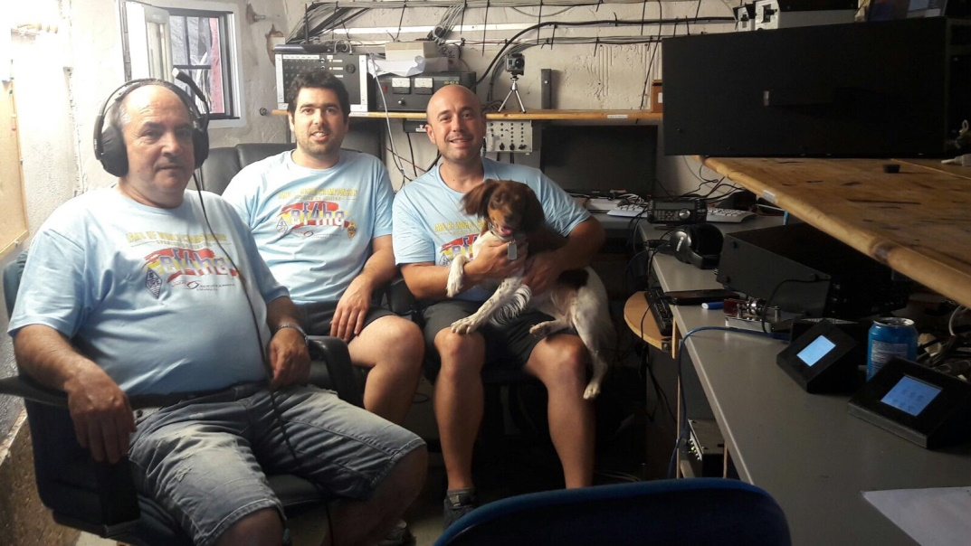
FIN DE LA PRIMERA PARTE! Gracias por asistir!

Slide 38
Alta competitividad a un módico precio
Por:
EA5KA & EA4TX
Parte II
IBERRADIO 2017

Slide 39
Presentación:
Descripción del sistema de conmutación, control y automatización por EA4TX:
Sistema de RX
Sistema de TX
Gestión de Rotores
Control de Stacks
Interlock

Slide 40
Resumen de Antenas:

Slide 41
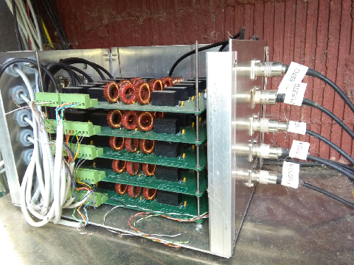
Sistema de RX:
- Se diseña una placa que permita y proporcione:
Distribuir cualquiera de las antenas de RX (hasta 6) a cualquiera de los puestos de Operación.
Seleccionar automáticamente un filtro pasa banda (3 polos) para evitar inferencias de otras bandas.
Limitar la tensión en los receptores para protegerlos.
- Esa placa se denomina RXFEP diseña por EC2DX y EA4TX junto con la colaboración de EA7KW, EA5RS y EA3QP.

Slide 42
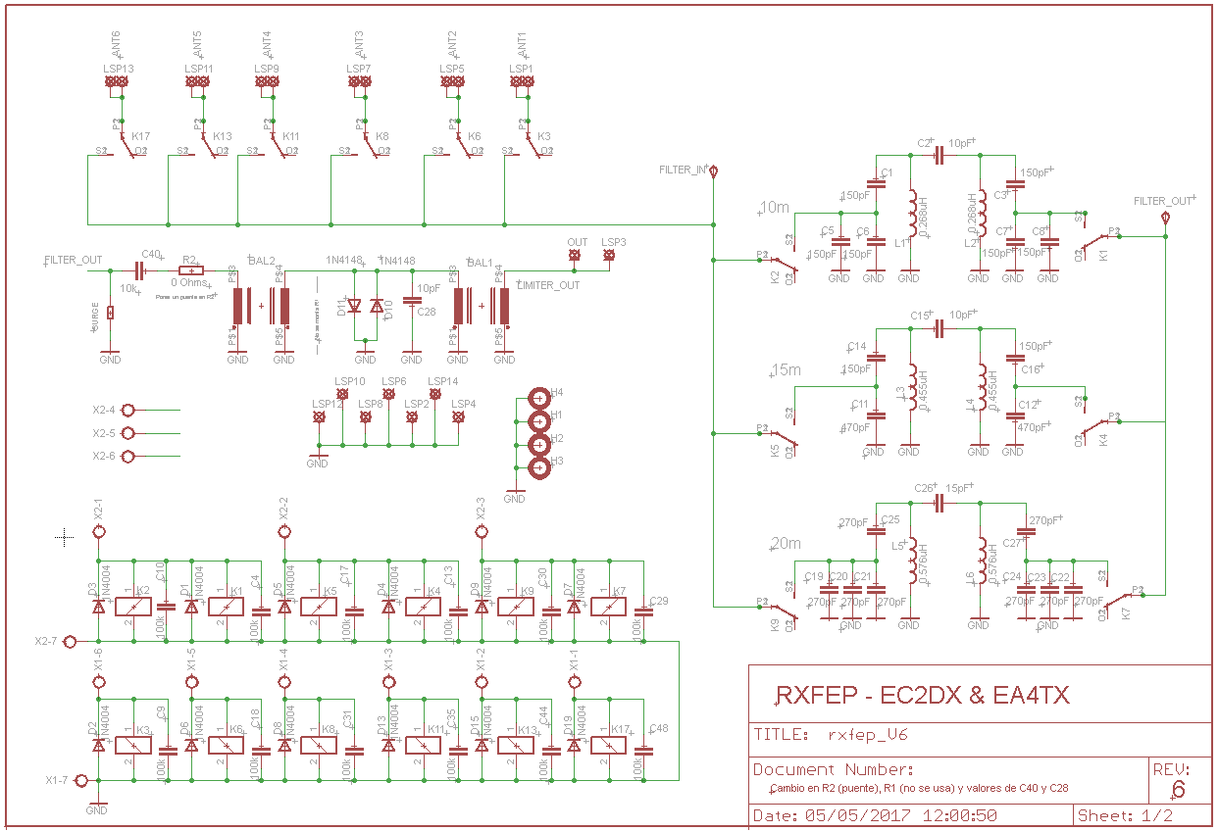
Sistema de RX - II:

Slide 43
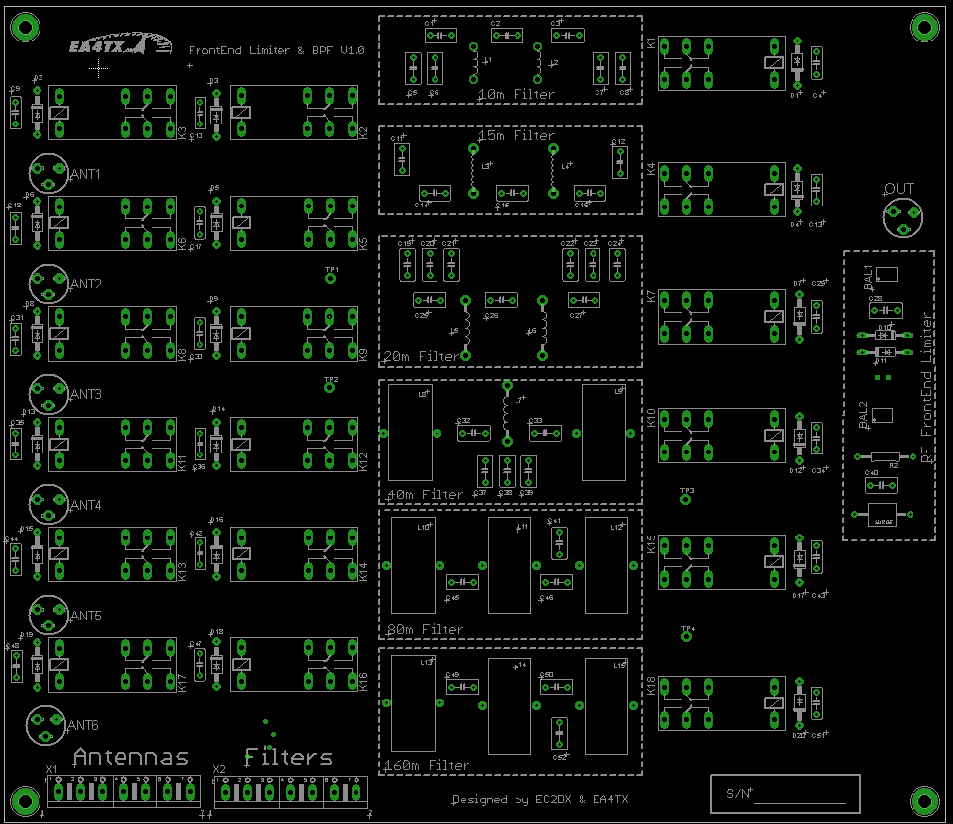
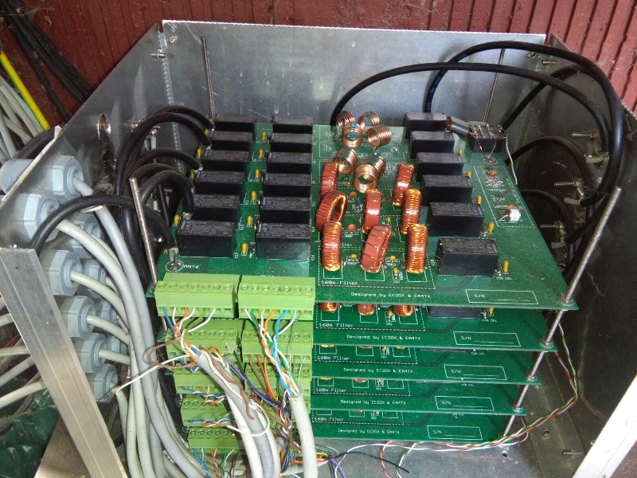
Sistema de RX- III:

Slide 44
Sistema de TX:
Se diseña un conmutador inteligente que permita seleccionar cualquiera de las 6 antenas sobre cualquiera de los puestos de operación (hasta 6).
El diseño se hace a partir de conmutadores de antenas 1x6

Slide 45
Sistema de TX - II:
Se diseña la placa de control: Master Switch
Detecta la banda seleccionada en cada puesto:
Posición manual por conmutador rotativo
Posición automática por Band Data
Activa las señales hacia los conmutadores AS1x6
Genera Alarma en caso de violación y asigna prioridad en caso de conflicto

Slide 46
Sistema de TX - III:

Slide 47
Gestión de Rotores:
Se emplean 5 rotores:
Rotor1: Prosistel PST61 en Torre 1
Rotor2: HAMIV limitando giro de 270º/45º (via Norte) en Torre 2
Rotor3: HAMIV en Torre 2
Rotor4: Prosistel PST71 en Torre 3
Rotor5: Prosistel PST71 en Torre 4

Slide 48
Gestión de Rotores- II:
Requerimientos:
Se necesitaba poder controlar los motores desde cualquier puesto de operación.
Integración con el Win-Test o N1MM para que el rotor de la banda fuese automáticamente el activo.
Solución:
Se añaden ARS-USB (controlador de motor) para tener todos los mandos controlados por estos.
Se incorpora un equipo (Linux) que actúa de servidor de todos los ARS-USB.
Para la integración con Win-Test o N1MM se emplea el programa ARSVCOM que permite:
Conocer por un lado la banda en la que está el puesto.
Seguir los cambios de banda, conectando con el ARS-USB de esa banda

Slide 49
Gestión de Rotores - III:

Slide 50
Control de Stacks:
Requerimientos:
Se necesitaba poder controlar los StacksMatchs desde cualquier puesto de operación.
Integración con el Win-Test o N1MM para que el stack de la banda fuese automáticamente el activo.
Solución:
Se añaden mandos StackMain (controlador de Stack universal) para tener todos los StacksMatchs controlados.
Se emplea el mismo servidor (Linux) que actúa de servidor de todos los StackMain.
Para la integración con Win-Test o N1MM se emplea el programa StackMain que permite:
Conocer por un lado la banda en la que está el puesto.
Seguir los cambios de banda, conectando con el StackMain de esa banda

Slide 51
Interlock:
Qué es y para qué sirve.
Cumplimento de la reglas en cuanto al número de señales simultaneas en el aire.
Interlock 5R como evolución del modelo diseñado en ED1R.
Operatividad como:
Multi Single
Multi 2
SO2R
Gestión Run + InBand.
Bloqueo por señal Inhibit (K3 & Yaesu) o por medio de AuxBox (universal).
Tiempo de respuesta <0,003msg
Monitorización desde cada puesto: RBM

Slide 52
Interlock - II:
Posibles Escenarios:

Slide 53
Interlock - III:
Posibles Escenarios:

Slide 54
Interlock - IV:
Posibles Escenarios:

Slide 55
Dudas o preguntas?

Slide 56
Gracias por asistir! de EA4TX

